Slide 1


Assemblée Générale ordinaire
du 8 février 2025

Slide 2
Ordre du jour
Actions réalisées en 2024
Intervention du professeur RAUTOU : point sur les études médicales en cours
Présentation du nouveau site internet
Diffusion Vidéo Thrombose Porte : témoignage d’un patient
Projets 2025
Intervention de Agnès DUMAS : point sur LIVES
Bilan financier 2024 et budget prévisionnel 2025
Fixation du montant de l’adhésion
Élection Administrateurs
Questions diverses

Slide 3
1. Actions réalisées en 2024

Slide 4
Activités 2024
Permanences:
  9 permanences à Beaujon : 79 personnes rencontrées (84 en 2023)
  1 permanence à Rouen : 0 personne (4 en 2023)
  1 permanence à Caen : 8 personnes (1 en 2023)
  Il n’y a plus de permanence à Toulouse
  Référents téléphoniques
      5 régions bénéficient de référents téléphoniques :
    Auvergne Rhône Alpes et Bourgogne Franche Comté avec Cécile : 2 contacts téléphoniques en 2024
    Normandie (ex « Basse-Normandie ») avec Delphine L.
    Normandie (ex « Haute Normandie ») avec Liliane
    Occitanie avec Delphine A. : 1 contact téléphonique en 2024
N’hésitez pas à nous rejoindre

Slide 5
Activités 2024
Présence auprès des Instances Maladies Rares
  FILFOIE (Filière Maladies Rares du Foie) : gouvernance, journées annuelles, rencontres inter-asso…
  AFEF (Association Française pour l’Étude du Foie): journées annuelles à Antibes : 22 professionnels de la santé rencontrés
  Alliance Maladies Rares : congrès, marche des Maladies Rares, rencontres régionales (Le Havre et Paris), Universités d’Automne, formations….
  Plateforme Maladies Rares :
    Participation à 2 webinaires organisés par la plateforme Maladies Rares Paris Nord et à une vidéo sur les téloméropathies
    Participation à une WebAsso organisée par la plateforme MR Breizh
    Participation à la JMR de la Plateforme MR Normandie

Slide 6
Activités 2024
    Journée des bénévoles organisée par l'AP-HP
    Mise à l’honneur des bénévoles par Nicolas REVEL,
    Directeur Général de l’AP-HP
Course des Héros
  15 marcheurs/coureurs
  5656,99 euros net du pourcentage prélevé par l’organisateur et des frais d’inscription
Jeu "il était une foie"
bug signalé par des adhérents (merci !) : le jeu ne peut plus être téléchargé ni sur Appstore ni sur PlayStore.
Problème en cours de résolution

Slide 7
Activités 2024
Ateliers Annonce du Diagnostic :
  2 ateliers à Beaujon auprès des internes
  1 cours aux IPA (Infirmières en Pratique Avancée)
Vidéo Thrombose Porte
Réalisation d’une vidéo sur la Thrombose Porte en partenariat avec Filfoie et le CRMVF dont une partie dédiée au parcours patient et qui va vous être présentée ici,
Webinaire CRMVF/AMVF du 14 octobre sur "tout ce que vous avez voulu savoir sur les anticoagulants »
Au programme : témoignage d'un patient - explications apportées par la Clinique des Anticoagulants (CAC) de Beaujon - Questions/réponses pour que chacun exprime ses interrogations
Succès avec 54 connexions.

Slide 8
Activités 2024
Séances d’Activité Physique Adaptée (APA)
1er cycle financé grâce un appel à projet retenu par la caisse du Crédit Agricole Centre Est
Cycle de 12 séances (à raison d'une heure hebdomadaire) avec 10 inscrits
Excellents Retours

Slide 9
Activités 2024
Bulletin Numéro 19 : Focus sur les Centres Experts
Plaquette médicale : Le TIPS
Publications
Publication dans la « Revue du praticien » :
  Article sur "Vivre avec une maladie des vaisseaux du foie » avec témoignage de Thierry (un de nos adhérents) et avis du Dr Plessier en tant que spécialiste expert,
Publication dans « La Revue de la Pratique avancée » sur notre vidéo « annonce du diagnostic ».

Slide 10
Communication 2024
Page FaceBook
68 publications (34 en 2023)
274 abonnés (234 en 2023)
557 mentions « j’aime » (198 en 2023)
62 partages
A noter une forte audience pour l’actualité sur la Course des héros, la Marche Maladies Rares et le congrès Alliance Maladies Rares
Principaux pays ayant réagi :
France métropole: 80,7%
La réunion, Guadeloupe: 1,4%
Algérie et Maroc: 8,7%
Brésil, Cameroun, Canada, Bénin, Tunisie: 6,2%

Slide 11
Communication 2024
Newsletters :
Total d'envois | 4 (7 en 2023)
Nombre moyen de destinataires par newsletter | 253 (238 en 2023)
Taux moyen d’ouverture | 69,51% (60,25% en 2023) (90% pour les adhérents contre70% en 2023)

Slide 12
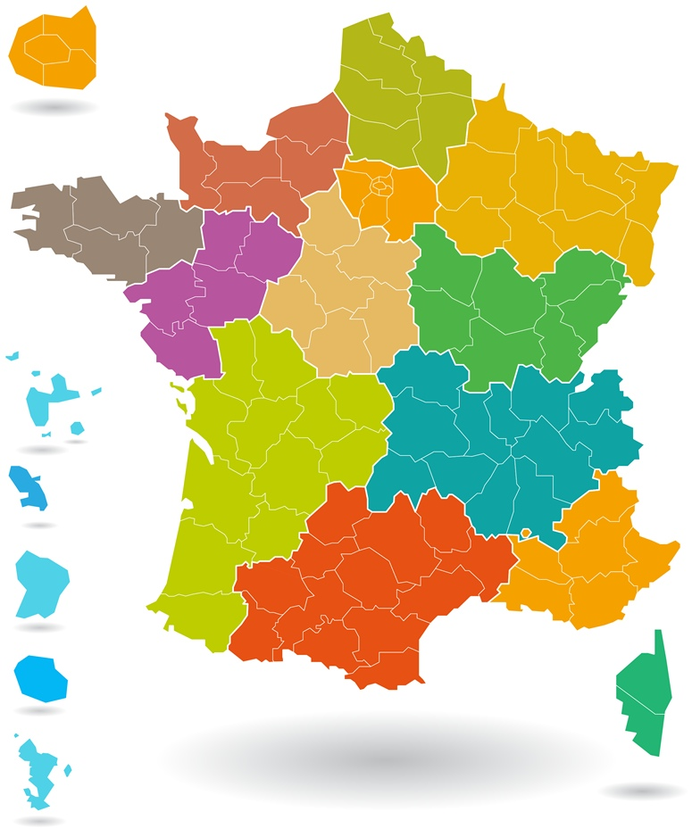
Répartition des adhérents 2024 : 167 adhérents
Centres de compétences
2 adhérents
17 adhérents
96 adhérents
8 adhérents
1 adhérent
2 adhérents
7 adhérents
Permanences :
IDF : Beaujon
Normandie : Caen & Rouen
4 adhérents
8 adhérents
7 adhérents
Martinique
3 adhérents
2 adhérents
4 adhérents
Ile-de-France : 57,5 %
Normandie : 10,2 %
Nouvelle-Aquitaine, Grand-Est : 4,8%
Auvergne-Rhône-Alpes, Centre-Val-de-Loire 4,2%
Bourgogne-Franche-Comté, Occitanie: 2,4%
Martinique: 1,8%
Hauts-de-France, Pays-de-la-Loire, PACA, étranger, Inconnu: 1,2%
Bretagne, Corse, Saint-Martin : 0,6%
1 adhérent
Ile de Saint-Martin: 1 adh
Algérie, Allemagne, Canada, Maroc : 4 adh

Slide 13
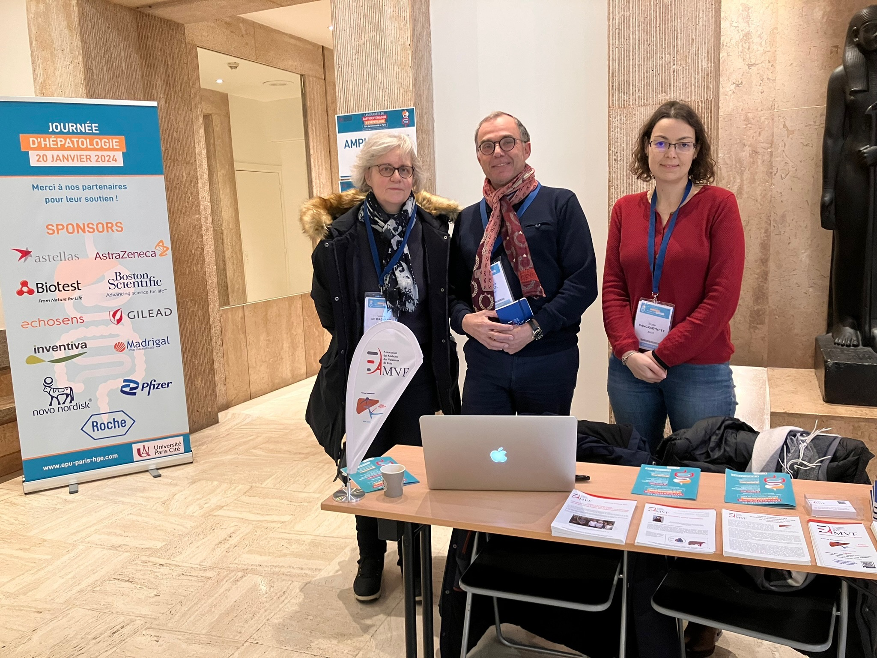
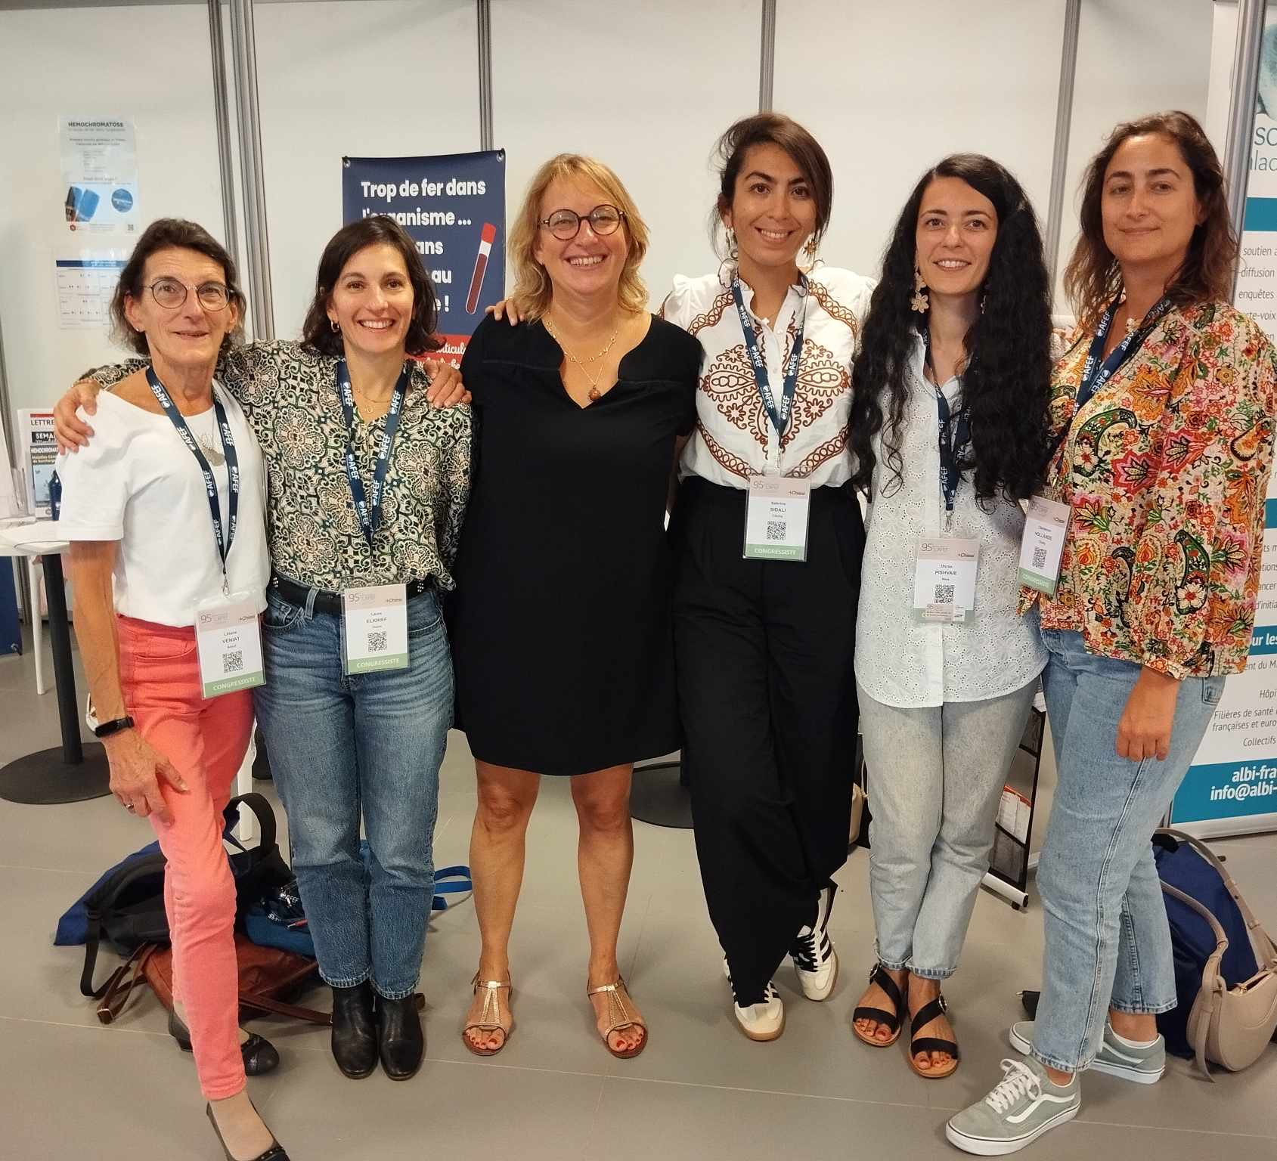
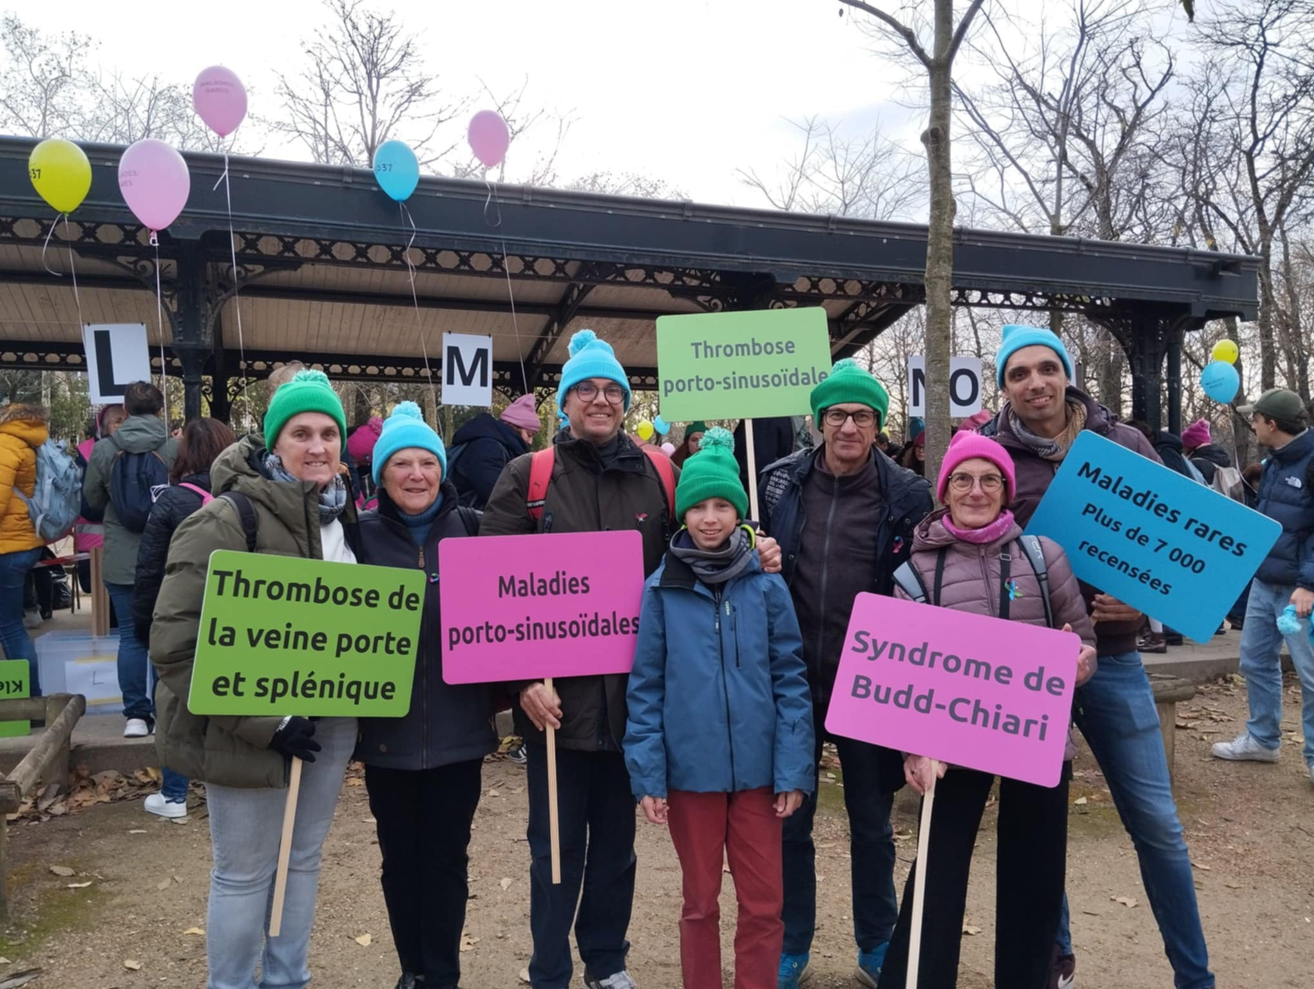
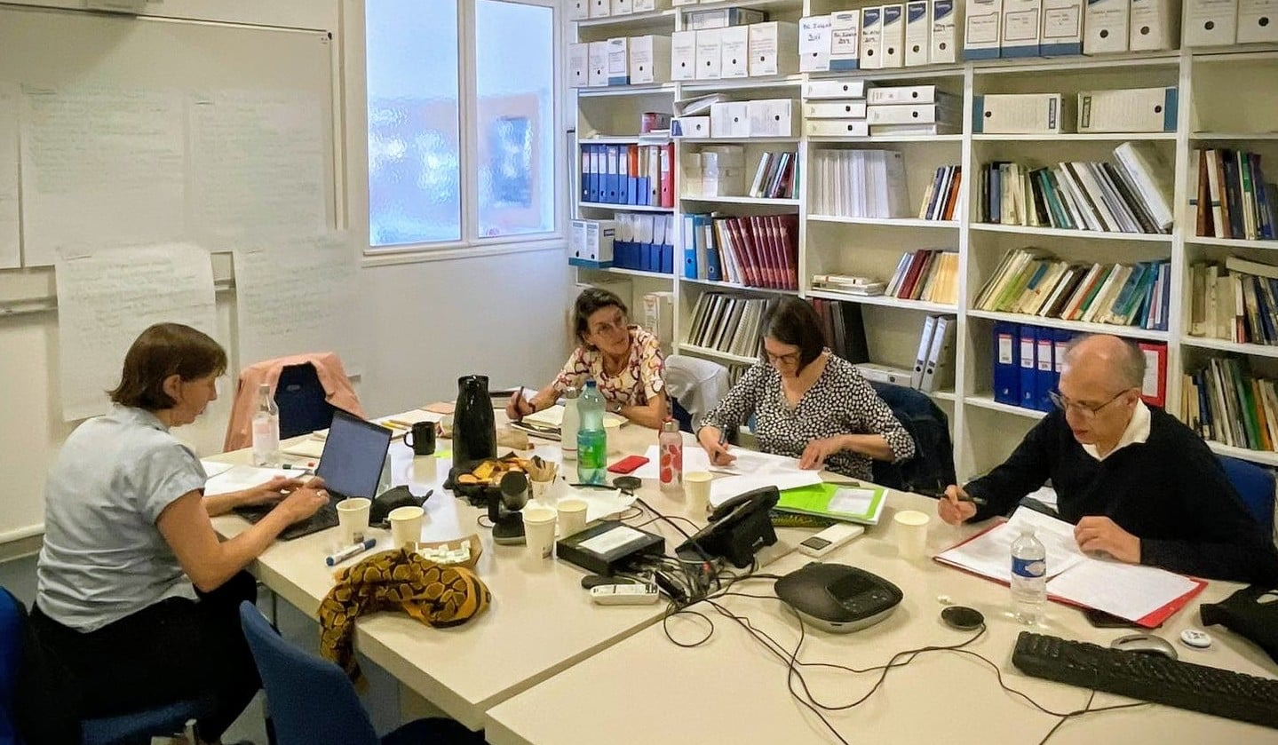
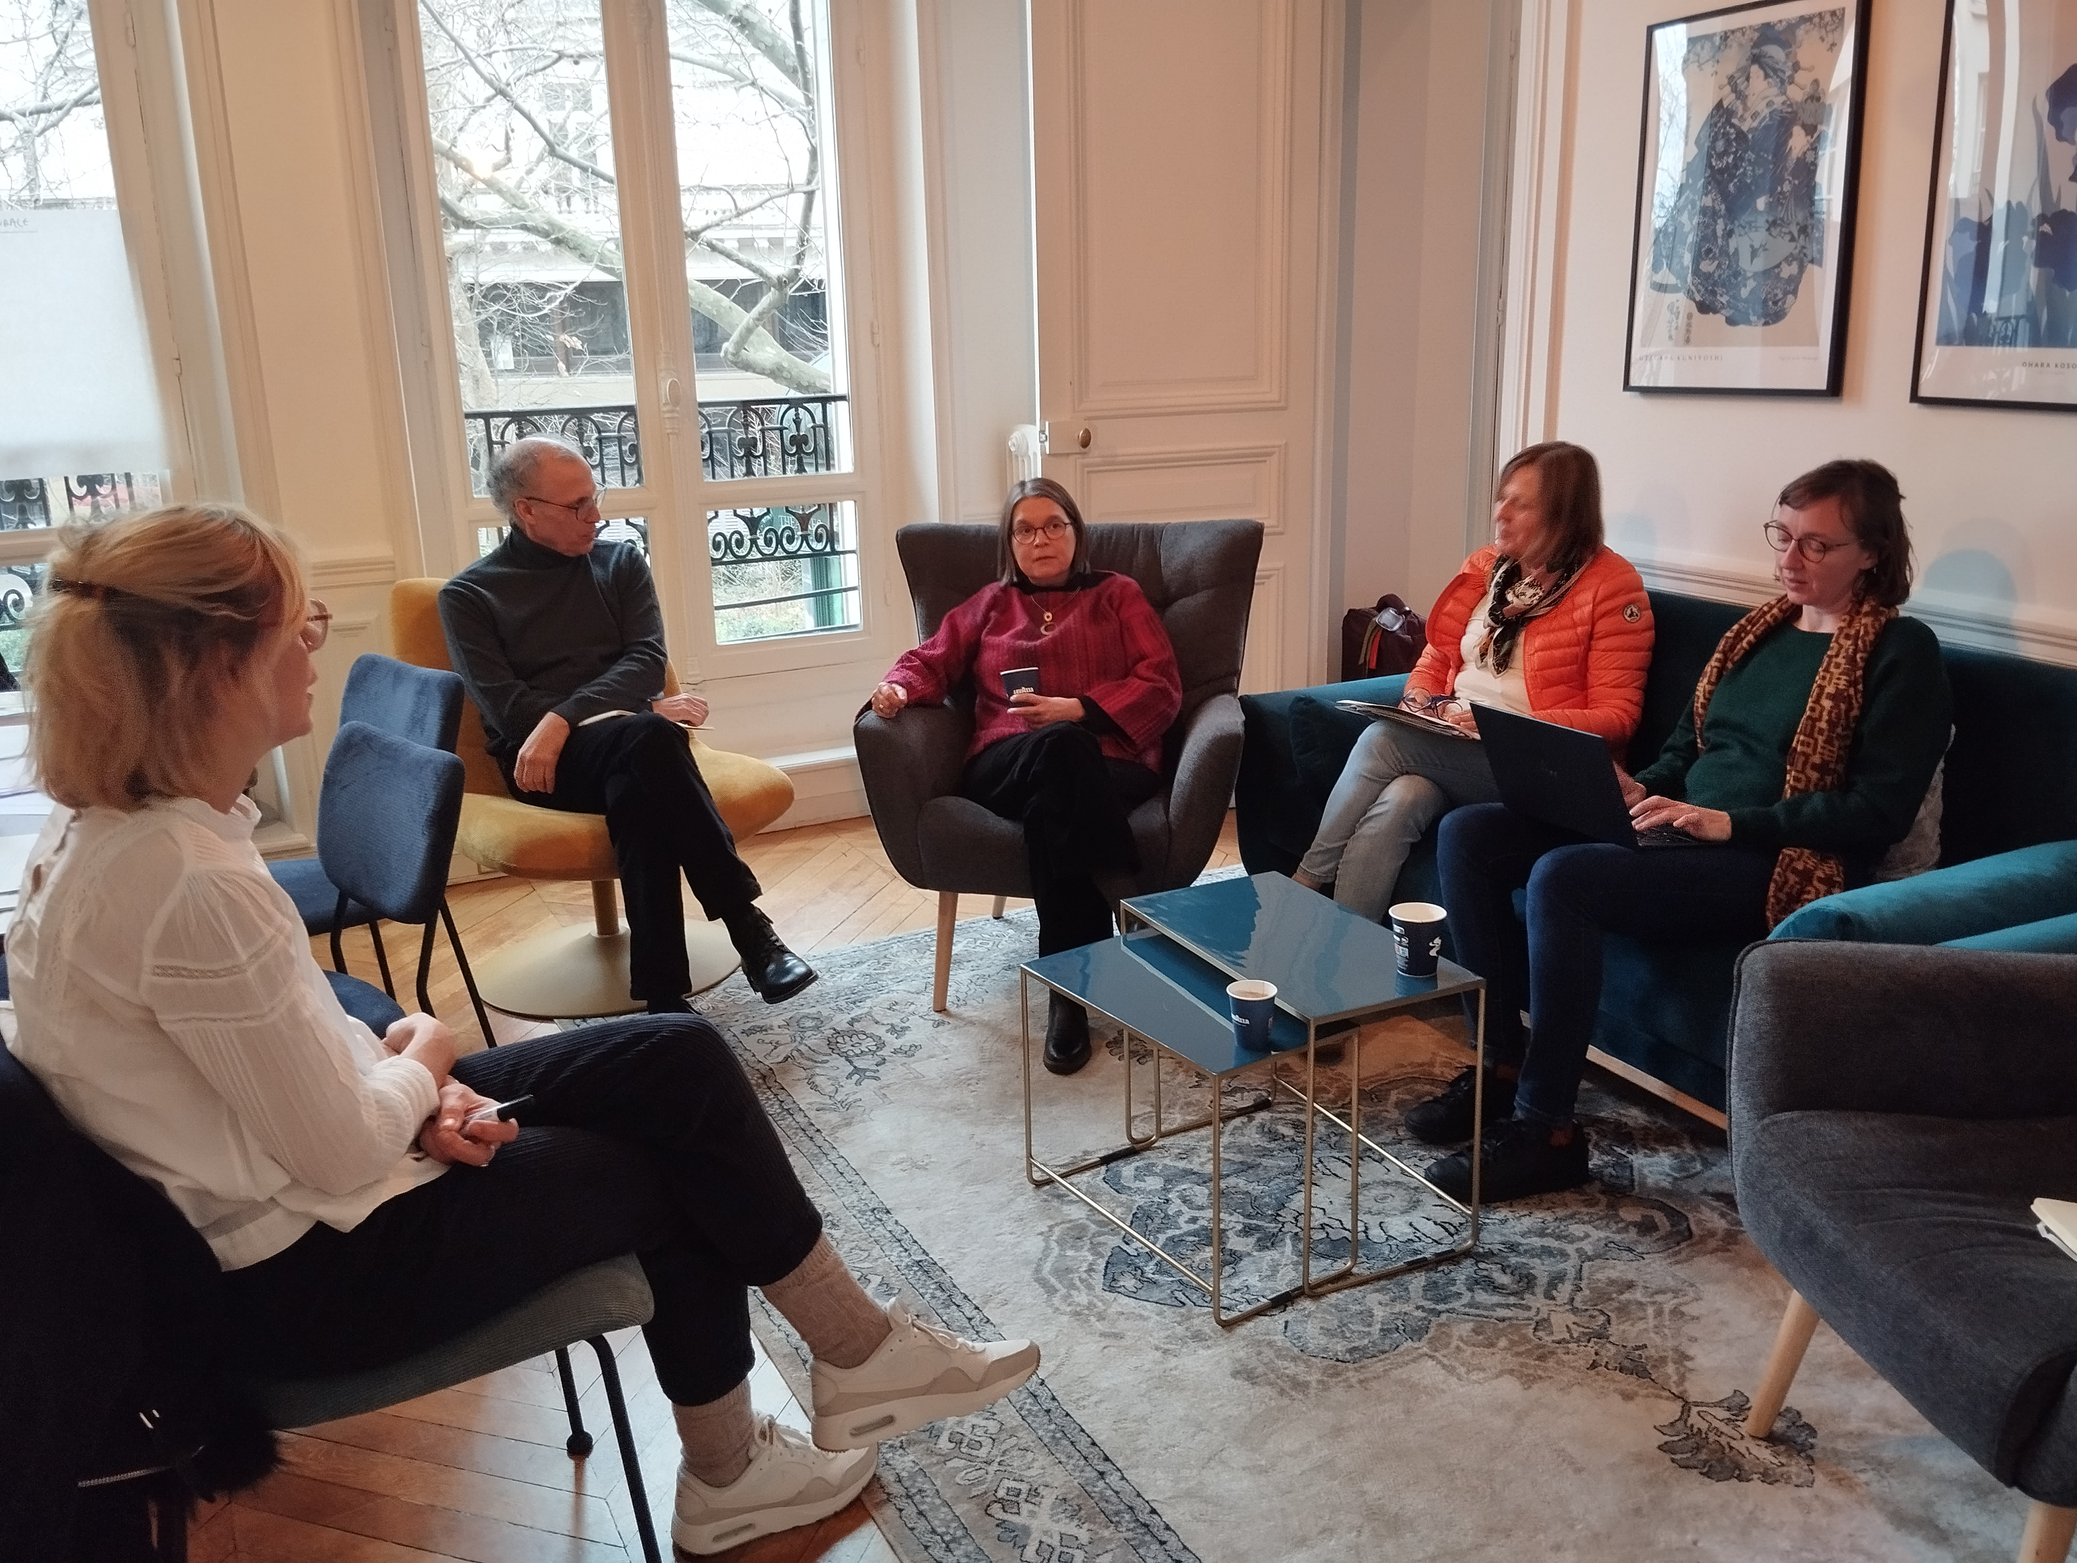
Quelques activités 2024 en images
EPU
AFEF
Marche maladies rares
LIVES

Slide 14
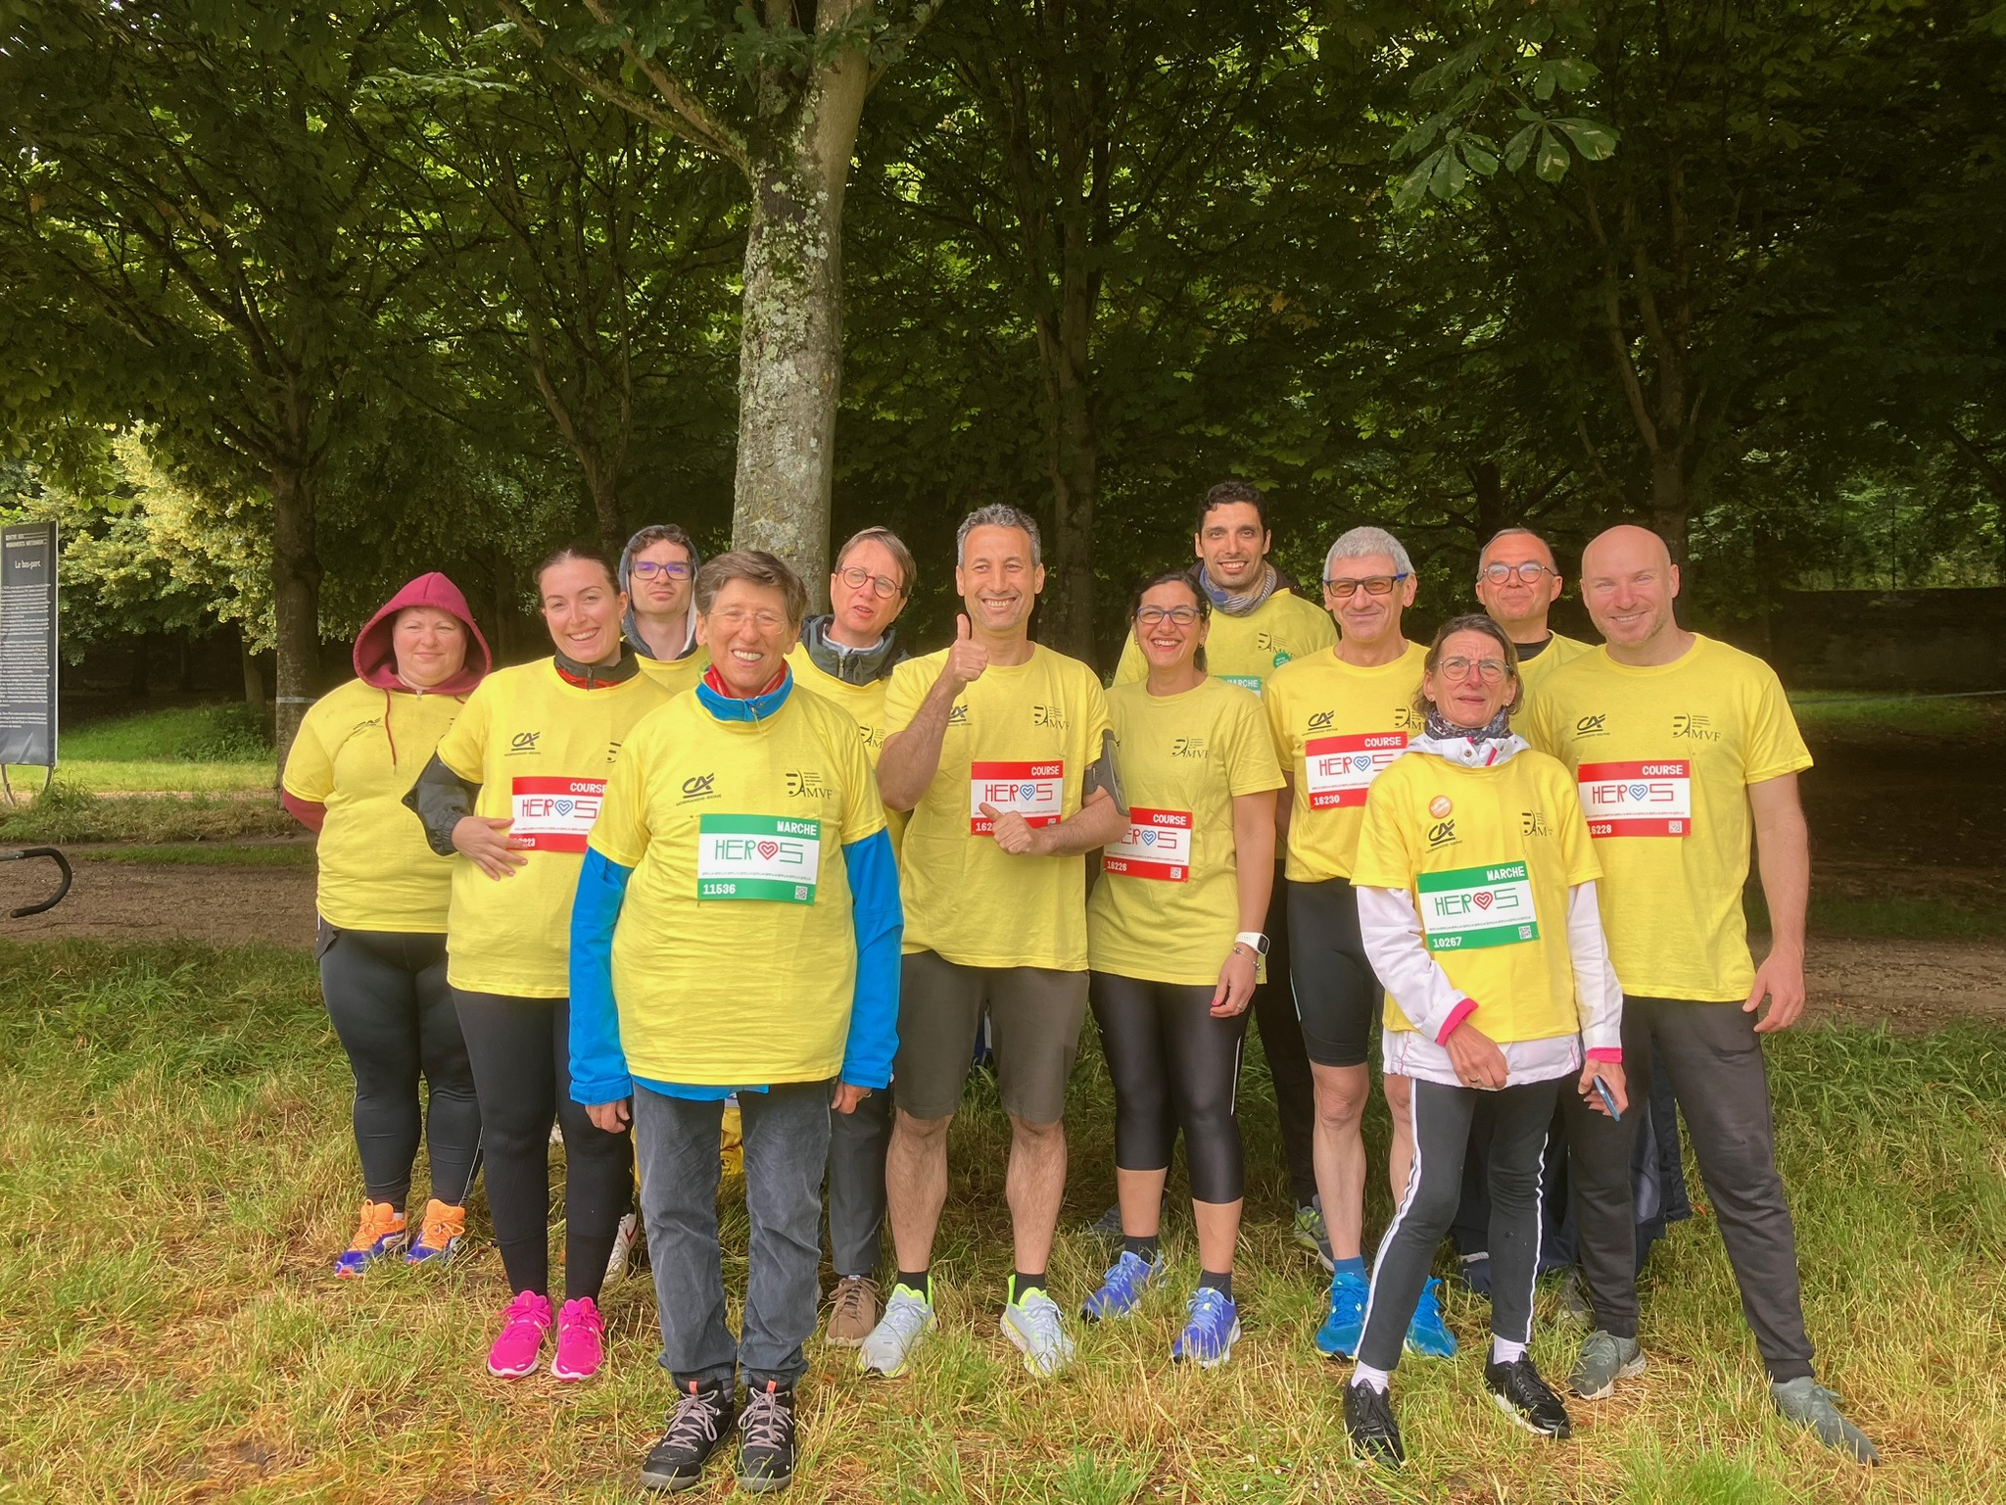

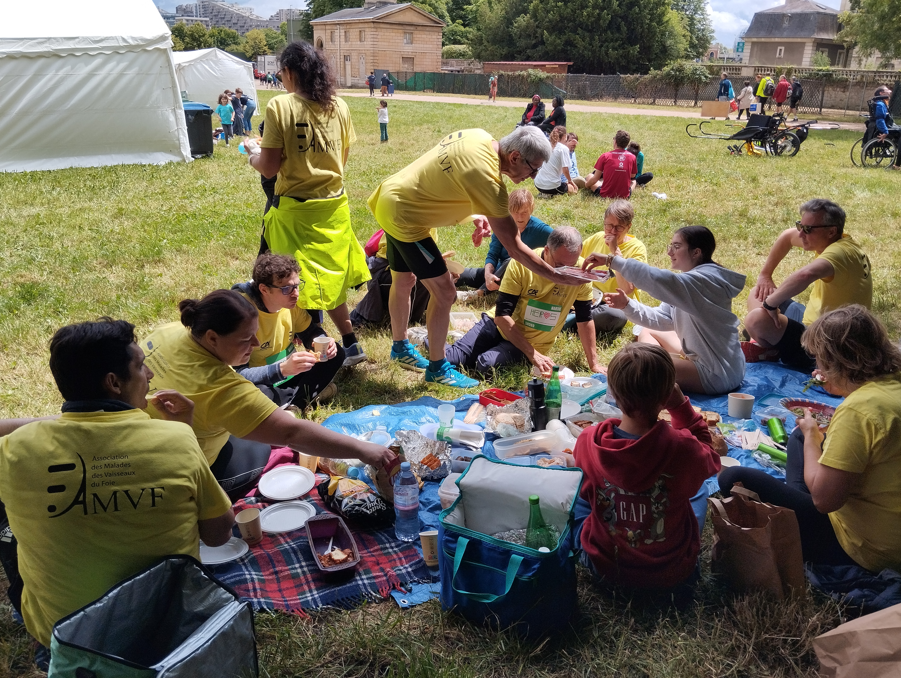


Slide 15
2. Intervention du professeur RAUTOU : point sur les études médicales en cours

Slide 16
3. Présentation du nouveau site internet

Slide 17


Slide 18
4. Vidéo: Thrombose Porte
témoignage d’un patient

Slide 19


Slide 20
5. Projets 2025

Slide 21
Projets 2025
  Poursuite des activités courantes:
    Permanences sur Beaujon et en Province
    Continuation, voire renforcement des correspondants régionaux
    Collaboration renforcée avec les CCMVF
    Ateliers « Annonce du diagnostic » à Beaujon
    Participation aux réunions / congrès médicaux / séminaires
    Communication via Newsletters, Facebook, messagerie, Linkedln
    Course des héros 2025 (le 16 Juin) au parc de Saint-Cloud.
    Rejoignez-nous pour cette matinée joyeuse

Slide 22
Projets 2025
  2ème webinaire en partenariat avec le Centre de Référence (sujet à définir)
  Activité Physique Adaptée : Mise en place de nouveaux cycles (le prochain en Mars).
  La mairie de Clichy a accordé 2000 euros de subvention suite à
  un appel à projet et une demande comparable a été transmise
  à la fondation Groupama
  Il reste quelques places : faites-vous connaître si vous êtes
  intéressés
  Bulletin Numéro 20 : Spécial 20 ans de l’AMVF
  Plaquette médicale : Le syndrome Myéloprolifératif rédigé par le professeur Killadjian et le docteur Soret-Dulphy

Slide 23
6. Etude LIVES
Présentation d’Agnès Dumas

Slide 24
7. Bilan financier 2024
et budget prévisionnel 2025

Slide 25
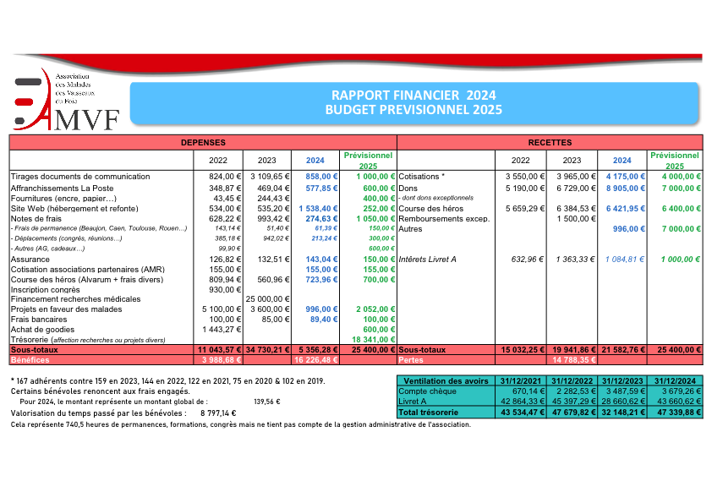

Slide 26
8. Adhésions
Propositions retenues par le CA et soumises au vote lors de cette AG :
Maintien de la cotisation à 25 € et du tarif préférentiel à 15 € pour les moins de 25 ans et les étudiants

Slide 27
9. Réélection administrateurs

Slide 28
Réélection administrateurs
Fin du mandat d’administrateur d’Elodie (trésorière adjointe), de Stéphane (secrétaire) et de Stéphanie (administratrice) : pas de renouvellement mais nomination par le CA à compter de ce jour en tant que membres associés
Sont soumis au vote de l’AG:
  Le renouvellement des mandats d’Aurélie et d’Isabelle
  La candidature en tant qu’administrateur de Jean-Paul

Slide 29
Vous avez la parole

Slide 30
Suspension de séance pour la composition du bureau
puis
présentation du nouveau bureau

Slide 31

Merci à tous pour votre
attention et pour votre
soutien

